Slide 1


9 - 3
الأعداد حتى 50
أ.أحـمـد الأحـمـدي @ahmad9963

Slide 2
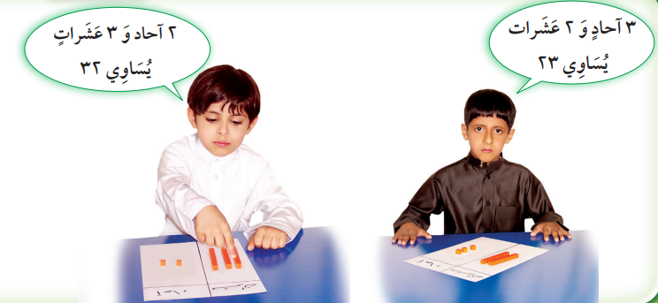
فكرة الدرس
أمثل أعدادًا حتى 50
بالآحاد والعشرات
أ.أحـمـد الأحـمـدي @ahmad9963

Slide 3

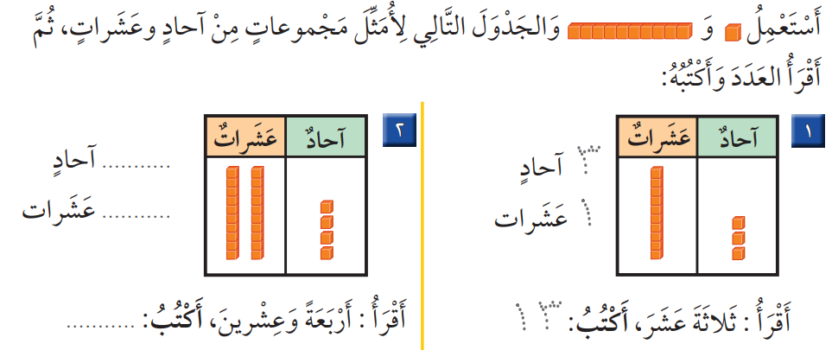
أ.أحـمـد الأحـمـدي @ahmad9963

Slide 4
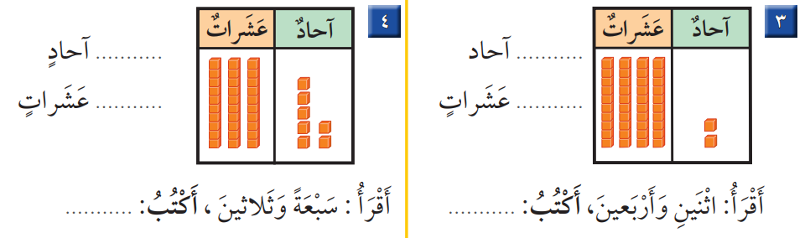
أ.أحـمـد الأحـمـدي @ahmad9963

Slide 5
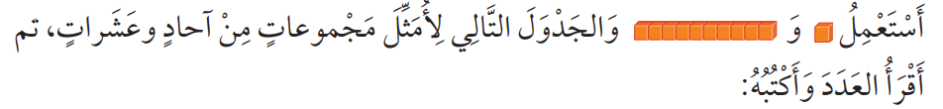

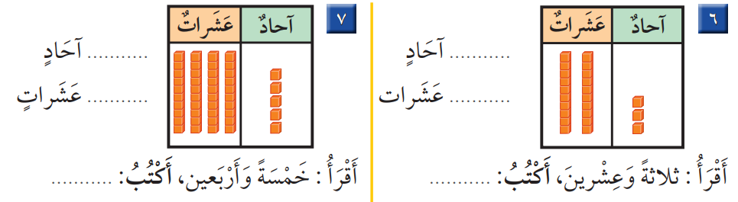
أ.أحـمـد الأحـمـدي @ahmad9963

Slide 6
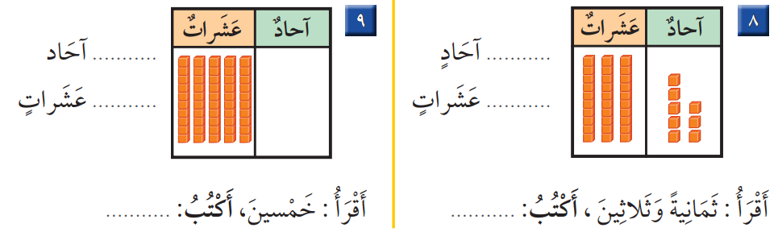
أ.أحـمـد الأحـمـدي @ahmad9963

Slide 7

